Slide 1
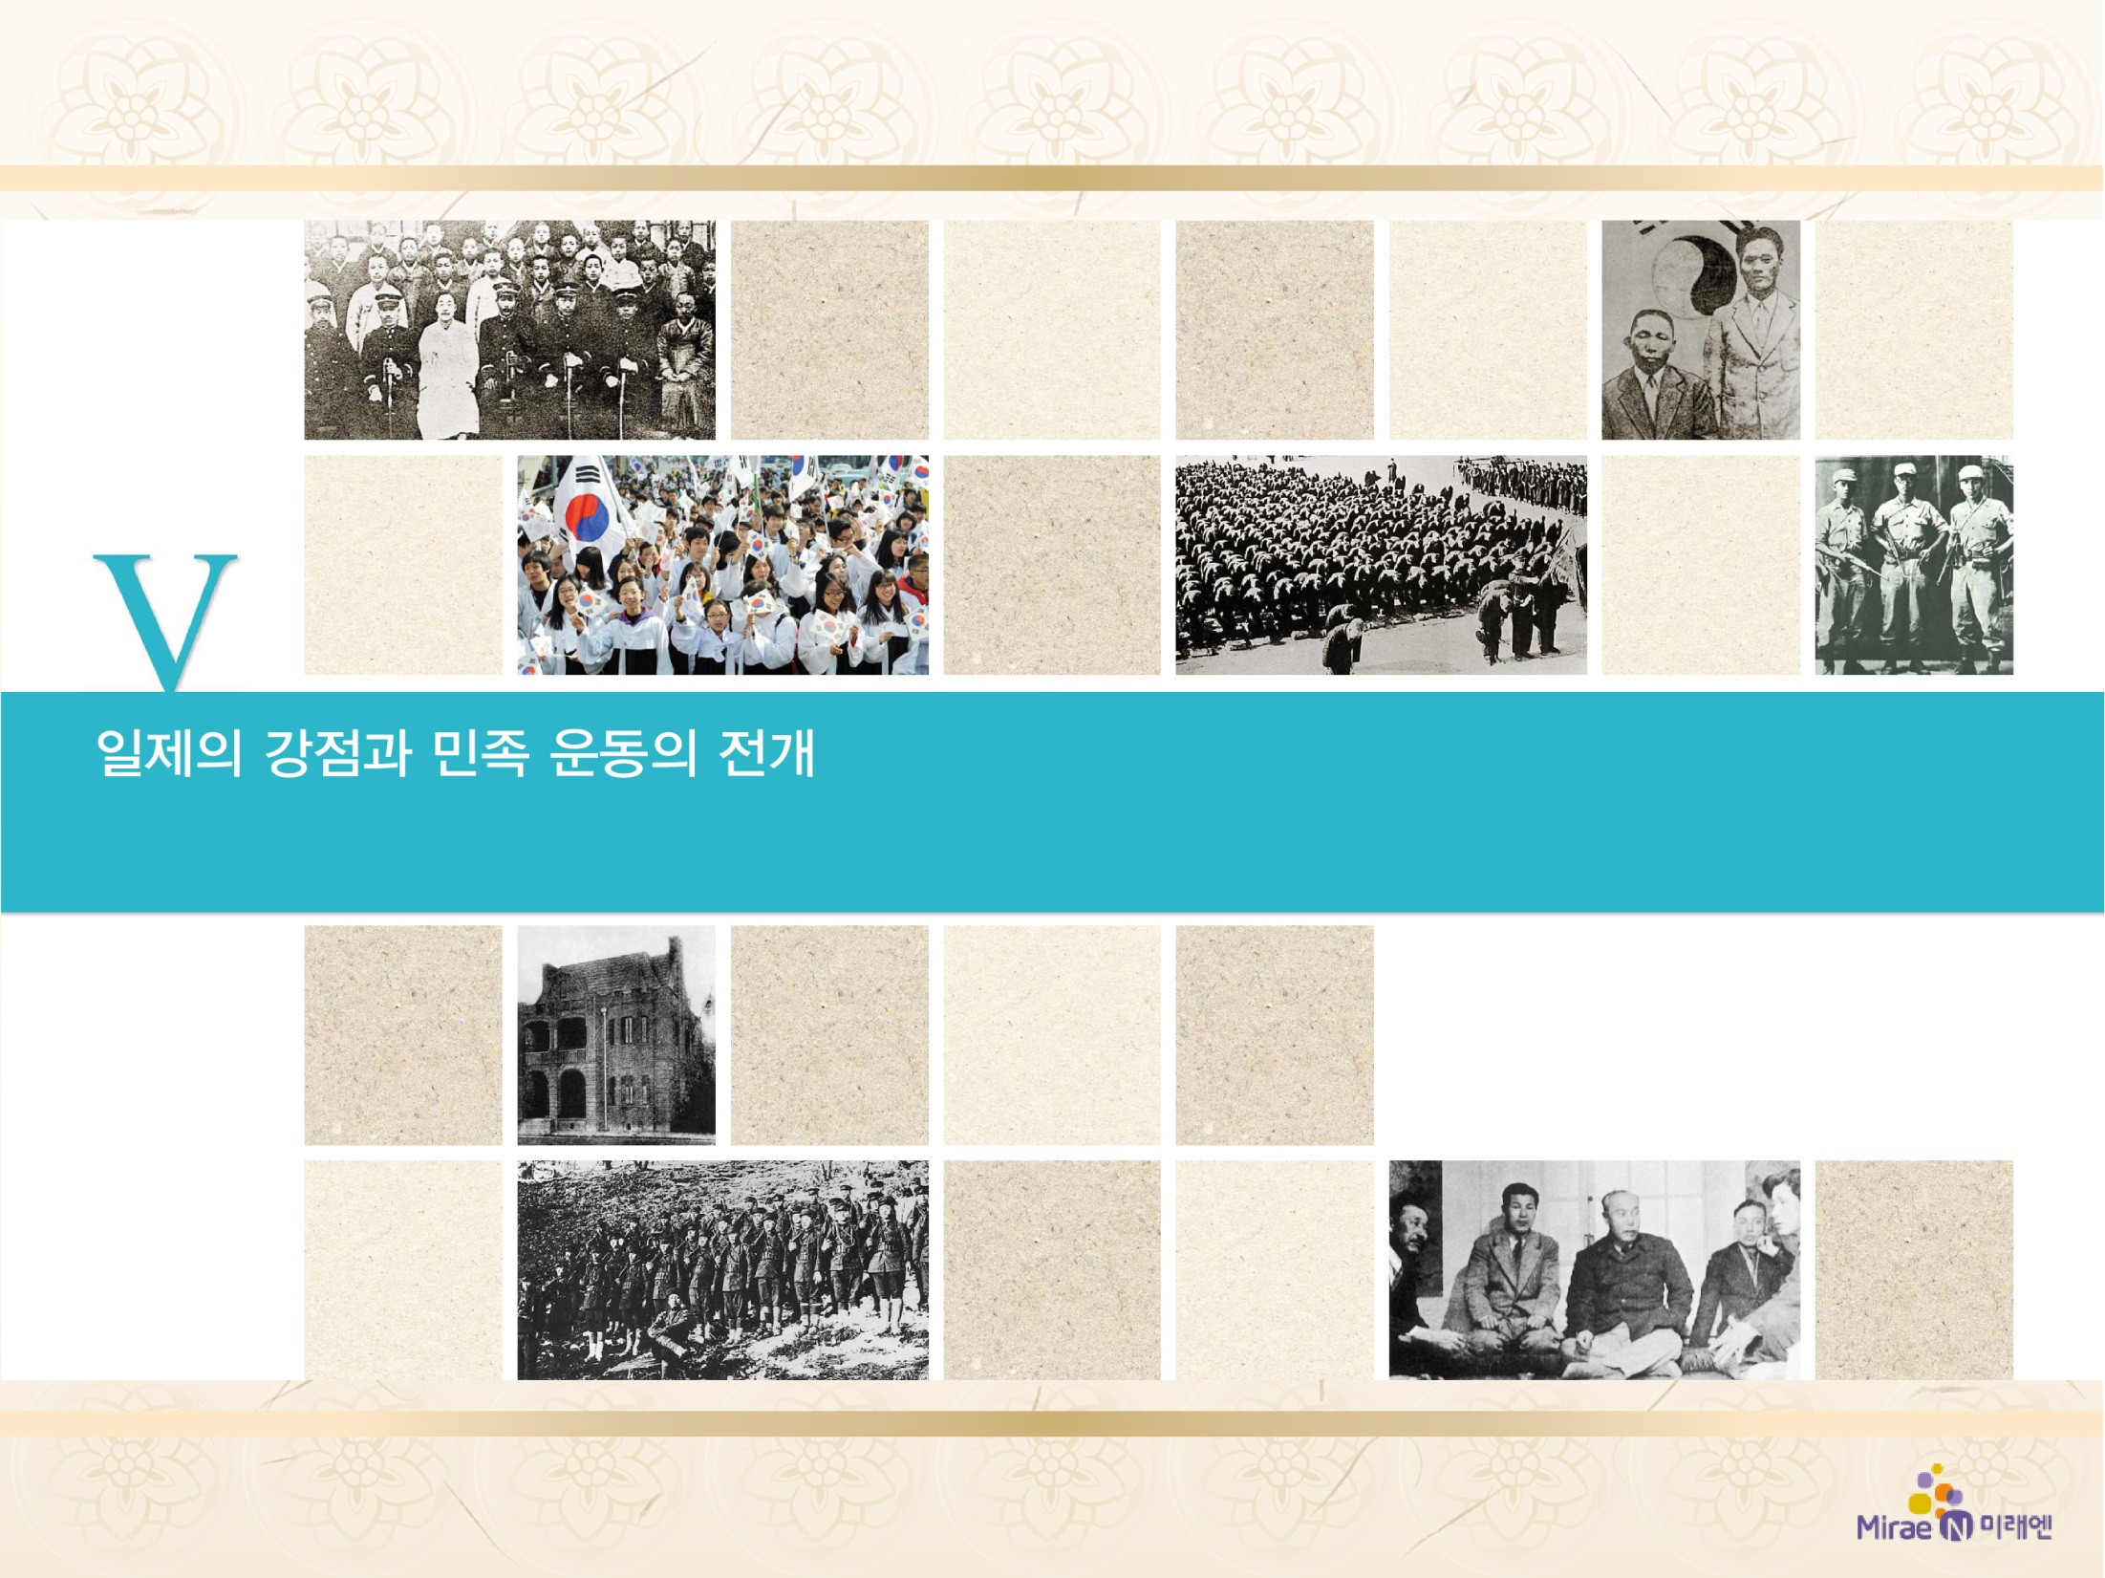
4. 사회 · 문화의 변화
사회 구조와 생활 모습의 변화
2

Slide 2



일제 지배 정책과 관련하여 나타난 사회 계층 구조의 변화를 파악할 수 있다.
근대 문물 유입과 함께 변화된 의식주의 변화 내용을 이해할 수 있다.

Slide 3

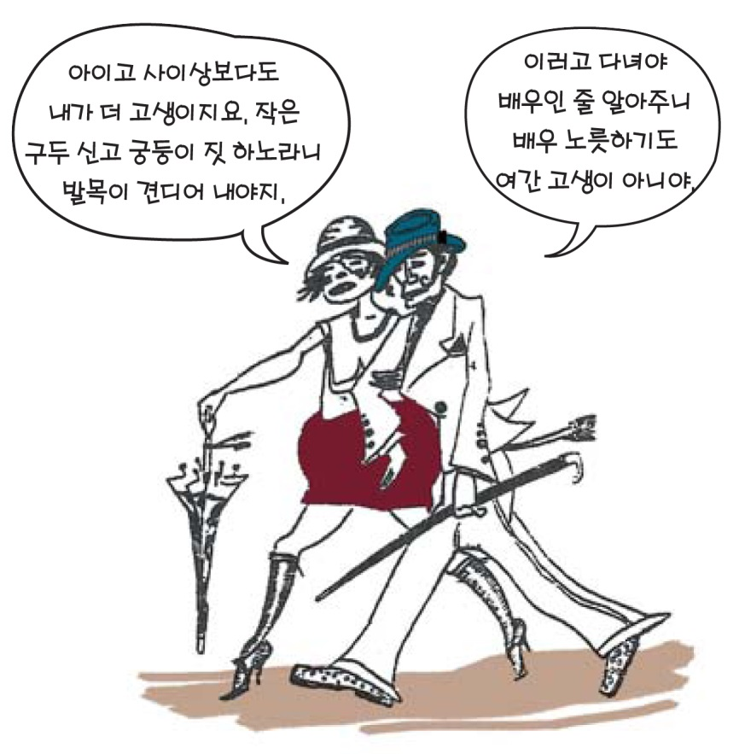
4. 사회 · 문화의 변화
사회 구조와 생활 모습의 변화
(280쪽)
2
혈색 좋은 흰 피부가 드러날 만큼 반짝거리는 엷은 양말에, 금방 발목이나 삐지 않을까 보기에도 조마조마한 구두 뒤로 몸을 고이고, 스커트 자락이 비칠 듯 말 듯한 정강이를 지나는 외투에 단발 혹은 미미가쿠시(당시 유행하던 머리 모양)에다가 모자를 푹 눌러 쓴 모양 … 분길 같은 손에 경복궁 기둥 같은 단장을 휘두르면서 두툼한 각테 안경, 펑퍼짐한 모자, 코 높은 구두를 신고 ……
- “별건곤”(1927. 12월호) -

Slide 4

4. 사회 · 문화의 변화
사회 구조와 생활 모습의 변화
(280쪽)
2
1. 사회 계층 구조의 변화
① 농민층의 분해
• 배경: 토지 조사 사업, 산미 증식 계획
→ 지주에게 토지 집중
• 결과: 자작농 → 소작농 → 화전민, 도시 빈민,
걸식 등으로 몰락
② 노동자: 식민지 공업화로 수가 크게 증가
→ 대다수 미숙련 단순 노동자 → 도시 빈민층 형성
③ 자본가: 대부분 소규모 자본의 영세업
→ 민족 자본으로 성장 불가능

Slide 5
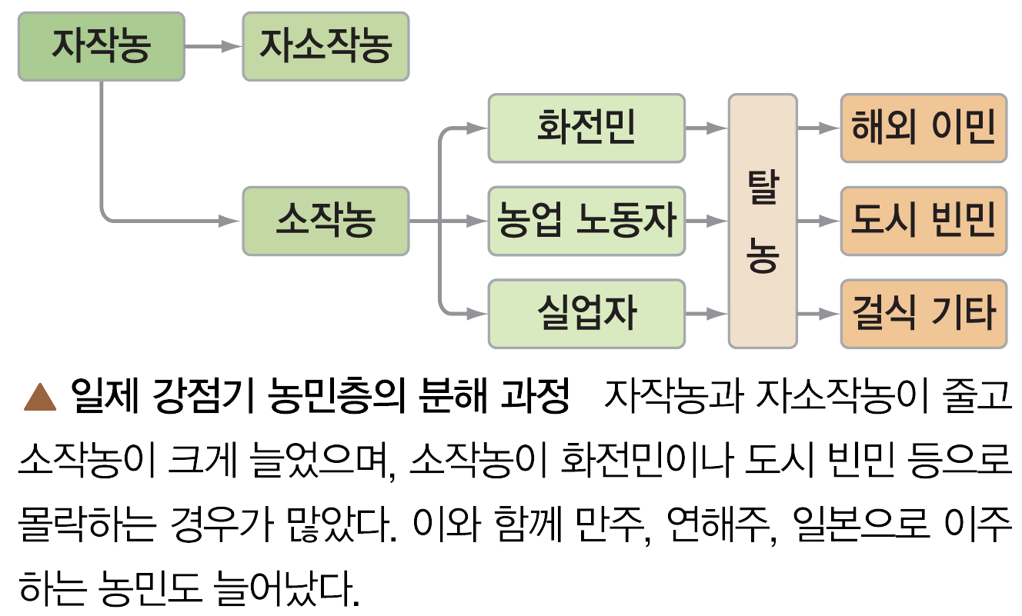
4. 사회 · 문화의 변화
사회 구조와 생활 모습의 변화
(280쪽)
2

Slide 6
4. 사회 · 문화의 변화
사회 구조와 생활 모습의 변화
(280쪽)
2
2. 근대 도시의 발달
① 개항 이후: 개항장, 철도·항만 건설 → 신흥 도시 성장
② 일제 강점기: 식민지 공업화에 따라 북부 지방에 공업
도시 성장
③ 도시 변화: 새로운 시가지 형성 → 일본인이 시가지
중심 상권 차지
④ 특징: 일제의 경제 침략과 식민지 지배 정책에 따라
이루어짐

Slide 7
4. 사회 · 문화의 변화
사회 구조와 생활 모습의 변화
(281쪽)
2
3. 의식주의 변화
① 의생활: 한복에 고무신이 일반적 → 양복, 스커트 등이
점차 확대
※ 1940년대 일제의 전시 통제 정책: 국민복, ‘몸뻬’ 강요
② 식생활: 도시 상류층 중심으로 일본, 서양 식품 소비
③ 주생활: 문화 주택(상류층), 개량 한옥, 영단 주택
(서민 주택)

Slide 8
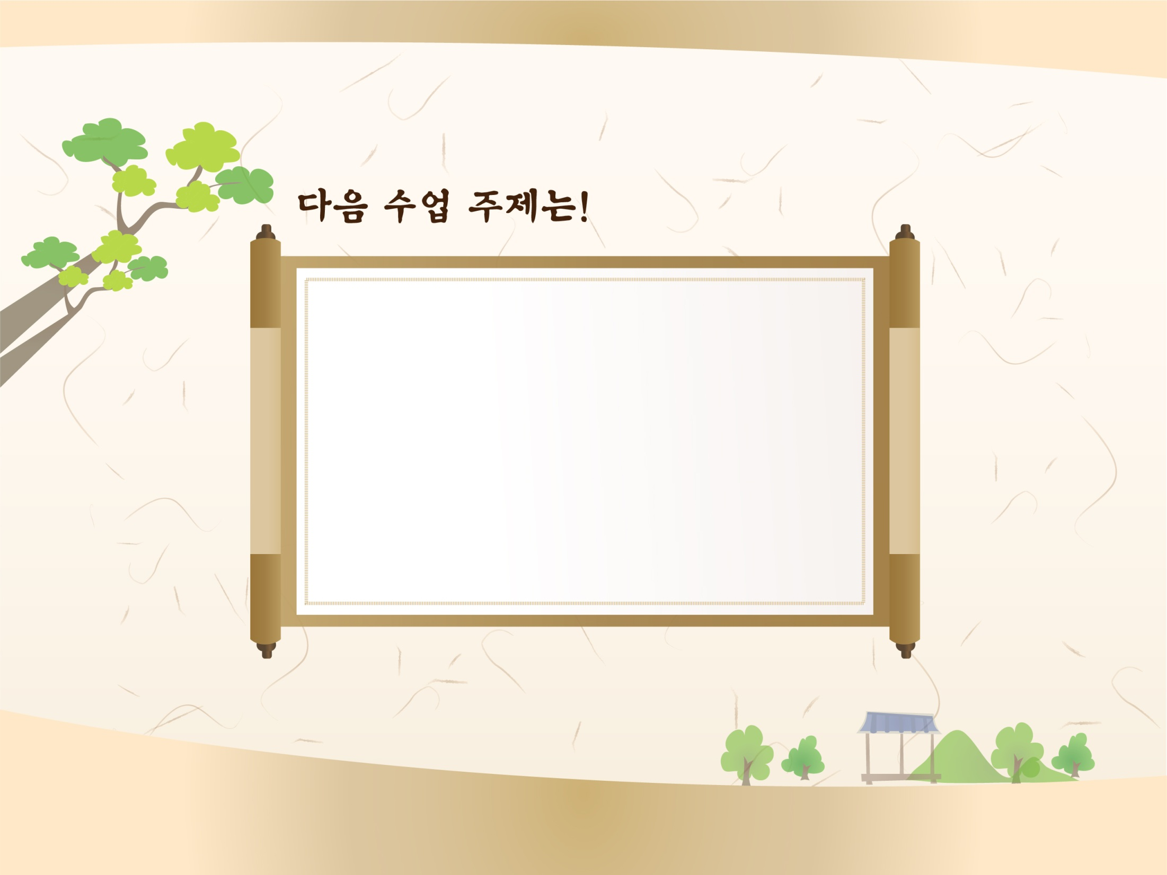
대중문화의 유행과
문예 활동
입니다.
3

